Slide 1
«Мосты» Технология УМК «Перспектива»
Автор: Савкина Ю.К. учитель технологии
МКОУ Березовская СОШ

Slide 3
Определение
Мост-искусственное сооружение
для перехода
или переезда.

Slide 4
Через водные препятствия (балочные, арочные, висячие) Через дорогу (путепровод) Через овраг или ущелье (виадук)
Виды мостов

Slide 5
По области применения мосты бывают:
Железнодорожные
Автомобильные
Метромосты
Пешеходные
Комбинированные (н-р: автомобильно-железнодорожные)
Водные путепроводы(мосты для кораблей с низкой ватерлинией)
Акведуки (мосты для транспортировки воды)
Виадуки (мосты через овраги и ущелья)

Slide 6
По конструкции мосты делятся:
Балочные
Висячие
Вантовые
Арочные
Понтонные или наплавные

Slide 7
Из чего строят мосты
Прочные металлы (сталь и алюминиевые сплавы)
Железобетон
Бетон
Природный камень
Дерево
Верёвки

Slide 8
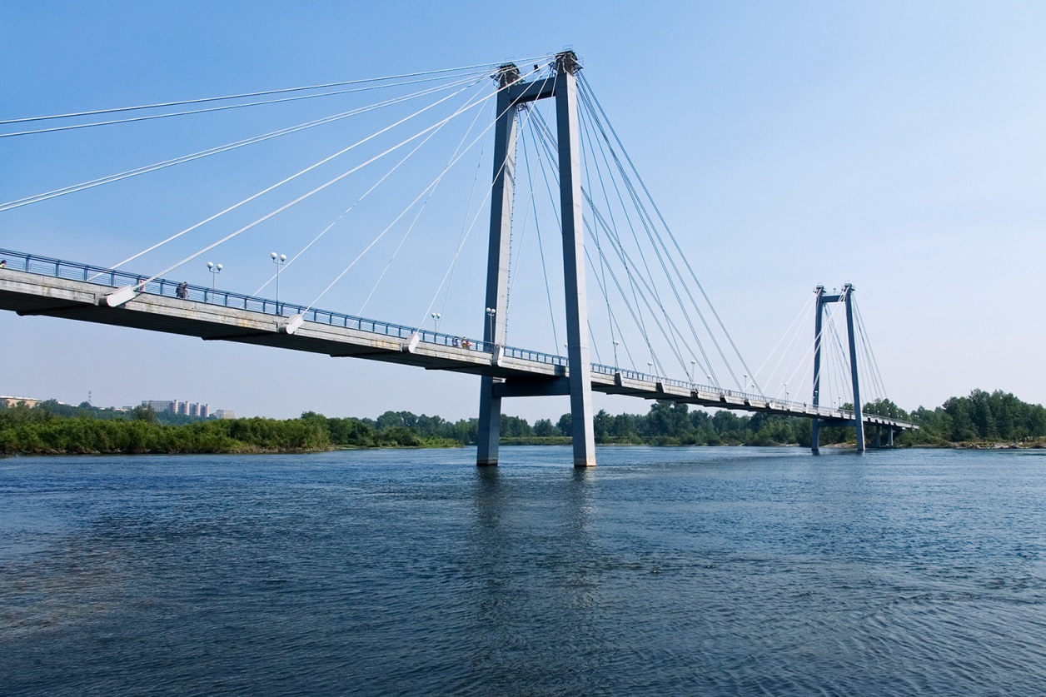
Разновидность висячего моста, для конструкции которого используют стальные канаты (ванты)
Вантовые мосты

Slide 9
При строительстве навесных мостов
Начинают с установки пилонов (столбов, поддерживающих основные (несущие) тросы)
Подвешивают кабели моста
В конце монтируют подвески и балку жёсткости
Оформляют освещением

Slide 10
Фраза - конструктор
Сооружение … позволило человеку преодолевать … пространства … и использовать это изобретение для удобства и … передвижения.

